Slide 1
Informationen zum Angebot am MSG

Slide 2
Bildungswege am MSG – Profile und Fremdsprachen
Kl. 12
Kl. 11
Unterricht in der Kursstufe (abgesehen von den Fremdsprachen unabhängig vom bisher besuchten Profil):
Belegung von 3 Leistungsfächern und weiteren Fächern als Basisfächer
Kl. 10
Kl. 9
Kl. 8
s-Profil
Spanisch als Kernfach
n-Profil
NwT (Naturwissenschaft und Technik) als Kernfach
Musik-Profil
Musik als Kernfach
Jeder Schüler hat die Wahl zwischen allen drei Profilen.
Kl. 7
Kl. 6
Französisch oder Latein
Französisch oder Latein
Kl. 5
Englisch
Englisch
Fakultativ möglich: verstärkter Musikunterricht Kl. 5-7
(Entscheidung bei der Schulanmeldung Klasse 5)

Slide 3
Förderung der Bildungsziele
Bildungsziele des MSG
Förderung besonderer Begabungen
Förderung bei Schwächen
Vielseitigkeit und Vernetzung (3 Profile: Musik, Sprachen, Naturwissenschaften)
breites Fächer-angebot mit 3 Profilen
breites AG-Angebot im musi-schen, sportlichen und technischen Bereich
Förderung u.a. in Wett-bewerben, MINT-Förderung für Mädchen, Förderunterr., Haube,
Lernen mit Rückenwind
Soziales Lernen:
Prävention, SMV-Arbeit, BOGY-, Sozial- und Tagespraktika, Schüleraustausche,
S-S-Nachhilfe

Slide 4
Wofür steht das MSG?
Das Mönchsee-Gymnasium versteht sich als eine lebendige Schulgemeinschaft, deren Anliegen eine ganzheitliche Persönlichkeitsentwicklung der Schülerinnen und Schüler ist, um Lebenschancen zu eröffnen und eine positive Lebensgestaltung zu ermöglichen. Dies wollen wir durch fundierten Fach-unterricht und ein vielfältiges Angebot v.a. im sozialen und musisch-künstlerischen Bereich erreichen.
Weg:
Einbindung und Dialog aller am Schulleben Beteiligten
Eltern und Lehrkräfte kooperieren vertrauensvoll und partnerschaftlich.
Schülerinnen und Schüler identifizieren sich mit der Schule und gestalten das Schulleben aktiv und eigenverantwortlich mit.
Ziel:
ein anspruchsvolles, hohes Bildungsniveau
Erfolg in Schule, Studium und Beruf
Befähigung zur aktiven Teilnahme am gesellschaftlichen und kulturellen Leben
Erziehung zu starken Persönlichkeiten mit hohem Reflexionsvermögen, Eigen-verantwortlichkeit und sozialer Verantwortung

Slide 5
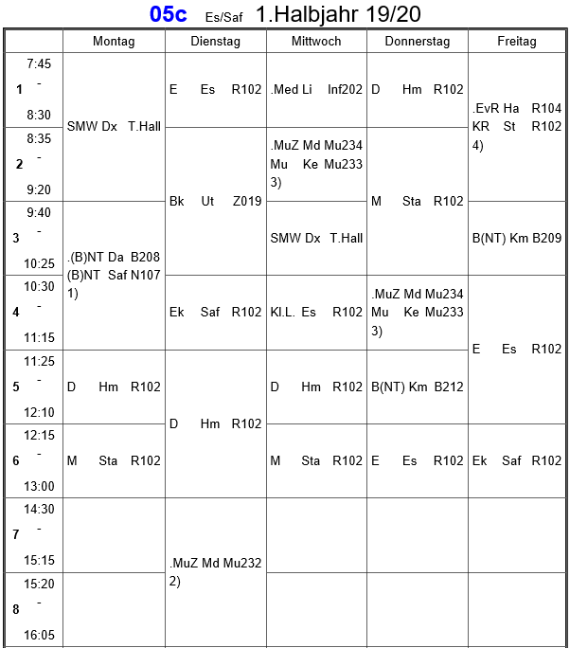
Wie sieht ein typischer Stundenplan in Klasse 5 aus?
Unterrichtszeiten
Klassenlehrerstunde (mit Klassenlehrercurriculum)
Basiskurs Medienbildung
verstärkter Musikunterricht
Teilweise, aber nicht durchgehend wird in Doppelstunden unterrichtet.

Slide 6
Basiskurs Medienbildung in Klasse 5
Organisation:
regelmäßige Medienbildung wöchentlich 1 Stunde über das Schuljahr hinweg für mehr Nachhaltigkeit  Medienpass am Jahresende
Leitperspektive:
sinnvolle, reflektierte und verantwortungsbewusste Nutzung der Medien, überlegte Auswahl aus der Medienvielfalt in Schule und Alltag
Grundlegende Themen:
Untersuchung des eigenen Medienverhaltens
Umgang mit Programmen, z.B. zur Textverarbeitung
Recherche im Internet, Verwendung von Suchmaschinen
Mediengestaltung, z.B. Steckbriefe für das Klassenzimmer, Plakate
Kommunikation im Netz, Kooperation durch Datenaustausch

Slide 7
Ganztagsbetreuung: individueller Betreuungsplan
Betreuungsplan für: ◻ Montag ◻ Dienstag ◻ Donnerstag
◻ Mittagessen in der Mensa (Mensachip bereits erhalten: ◻ Ja ◻ Nein)
◻ 13:00 Uhr bis ca. 13:30 Uhr ◻ 13:30 Uhr bis ca. 14:00 Uhr ◻ 14:00 Uhr bis 14:15 Uhr
◻ Hausaufgabenbetreuung durch Oberstufenschüler
◻ 1. Schicht (13:30 Uhr bis 14:30 Uhr) und/oder ◻ 2. Schicht (14:30 Uhr bis 15:30 Uhr)
◻ Spielezimmer bei Frau Guzmán (gemeinsame Aktivität oder individuell: ◻ Tischtennis, Tischkicker, Dart, Brettspiele, Malen, Basteln, u.v.m.)
Nachmittagsunterricht von ............. bis .............
AG-Angebot:
Die Ganztags-betreuung (Mo, Di, Do) ist freiwillig und kostenlos.
Unterstufenchor Concert Band Orchester | Tüftel-AG Schülersanis Tanzen | Multisport Fußball Hockey | Trendsport Klettern Eine Welt

Slide 8
Basiskurs Medienbildung in Klasse 5
Organisation:
regelmäßige Medienbildung wöchentlich 1 Stunde über das Schuljahr hinweg für mehr Nachhaltigkeit  Medienpass am Jahresende
Leitperspektive:
sinnvolle, reflektierte und verantwortungsbewusste Nutzung der Medien, überlegte Auswahl aus der Medienvielfalt in Schule und Alltag
Grundlegende Themen:
Untersuchung des eigenen Medienverhaltens
Umgang mit Programmen, z.B. zur Textverarbeitung
Recherche im Internet, Verwendung von Suchmaschinen
Mediengestaltung, z.B. Steckbriefe für das Klassenzimmer, Plakate
Kommunikation im Netz, Kooperation durch Datenaustausch

Slide 9
Förderangebot
Schwerpunkt ist die Förderung vielfältiger Talente unserer Schülerinnen und Schüler über den regulären Unterricht hinaus:
AG-Angebot (Musik, Theater, Kunst, Sport, MINT, soziale Bereiche….)
zahlreiche selbstorganisierte SMV-Gremien
MINT-Angebote wie "Girls'Day Akademie" für Schülerinnen der Mittelstufe, Informatik, Tüfteln
Schülerfirma und Darstellendes Spiel als Seminarkurse in der Kursstufe
Veranstaltungen und außerunterrichtliche Projekte, in denen verschiedene Interessensbereiche wie z. B. Musik, Darstellendes Spiel und Technik zusammengeführt werden (z.B. Musicals, Veranstaltung zum 9. November in der deutschen Geschichte, Teilnahme an „HN zeigt Gesicht“, Stolpersteinverlegungen, Zeitzeugenberichte, Sporttag, Sponsorenlauf etc. )
Förderung des Übergangs ans Gymnasium (siehe auch die Informationen zum Übergangskonzept):
Methodentag Lernen lernen in Klasse 5 (neu!)
Leseförderung
Förderkurse bei vorübergehenden Problemen in einem Kernfach (D, M, E / Kl. 5-7)
tägliche Hausaufgabenbetreuung durch geschulte Oberstufenschülerinnen und -schüler

Slide 10
Überblick Arbeitsgemeinschaften
Soziale Förderung
Schulsanitätsdienst
Streitschlichter
Eine Welt
Prävention
Oase
Musik
Schulorchester
Kammerorchester
Bigband
Concert Band
Jazzchor
Kammerchor
Unterstufenchor Kl. 5/6
Mittelstufenchor Kl. 7/8
Oberstufenchor Kl. 9-12
Musikmentoren
Theater, Sprache, Kunst
Theater
Bühnenbild
Sport
Fußball
Klettern
Hockey
Tanzen
Volleyball
Multisport
MINT
Tüfteln
Bühnentechnik
Homepage
Girls‘ Day- Akademie

Slide 11
Welche Entscheidungen sind zu treffen?
Angebot | Zeitpunkt der Entscheidung
Teilnahme am verstärkten Musikunterricht | bei der Anmeldung (gültig für Klassen 5 bis 7)
Teilnahme an der Ganztags-betreuung (mit Wahl der Wochentage) | immer zum Beginn eines Halbjahres
Wahl der 2. Fremdsprache (Französisch/Latein) | im 2. Halbjahr der Klasse 5 (gültig für Klassen 6 bis 10)
Wahl des Profils (Musik/Spanisch/NwT) | im 2. Halbjahr der Klasse 7 (gültig für Klassen 8 bis 10)

Slide 12
Übergangskonzept
Leitgedanken zum Übergangskonzept:
Erleichterung des Einstiegs für die neuen Schülerinnen und Schüler | Vermeidung von Überforderung und damit einhergehenden Versagensängsten | Aufbau einer soliden Klassengemeinschaft und ein gutes soziales Miteinander

Slide 13
Übergangskonzept
Bausteine für die Schülerinnen und Schüler:
erster Schultag: Begrüßung & Kennenlernen
die ersten drei Tage: verstärkter Unterricht bei Klassenlehrerin oder Klassenlehrer mit Fokus auf sozialem Miteinander und Orientierung im Schulhaus
Zusammenarbeit mit den "Fünferpaten" (Schülerinnen und Schüler der Klassen 10, die eine Patenschaft für eine 5. Klasse übernehmen) und Ausgabe einer "Fünferzeitung" (Informationen der Patinnen und Paten für die neuen Schülerinnen und Schüler)
Kennenlernnachmittag organisiert von der SMV
Methodentag
Hausaufgabenbetreuung & Ganztagsbetrieb

Slide 14
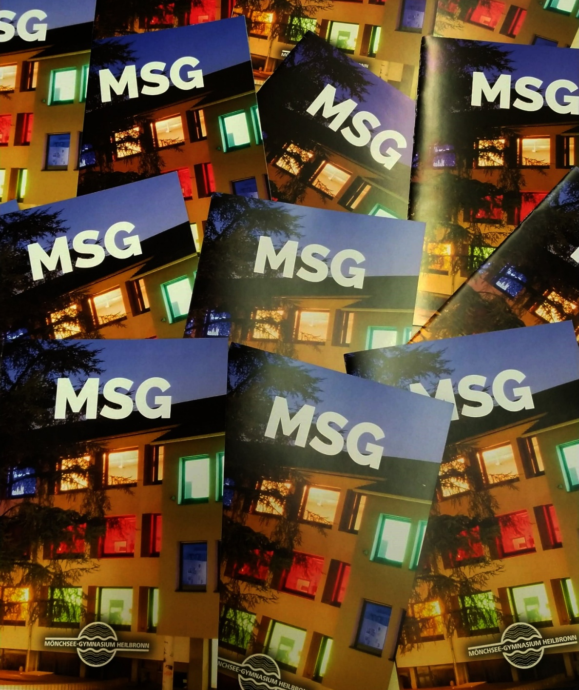
Übergangskonzept
Bausteine für die Eltern:
erster Schultag: Begrüßung & Elterncafé
"Elternzeitung"
(gebündelte Informationen von der Schulleitung für die Eltern)
Klassenpflegschaftsabende
Begrüßung durch den Elternbeirat am
Klassenpflegschaftsabend
Schaffen von Elternteams
(z.B. über einen Elternstammtisch)

Slide 15
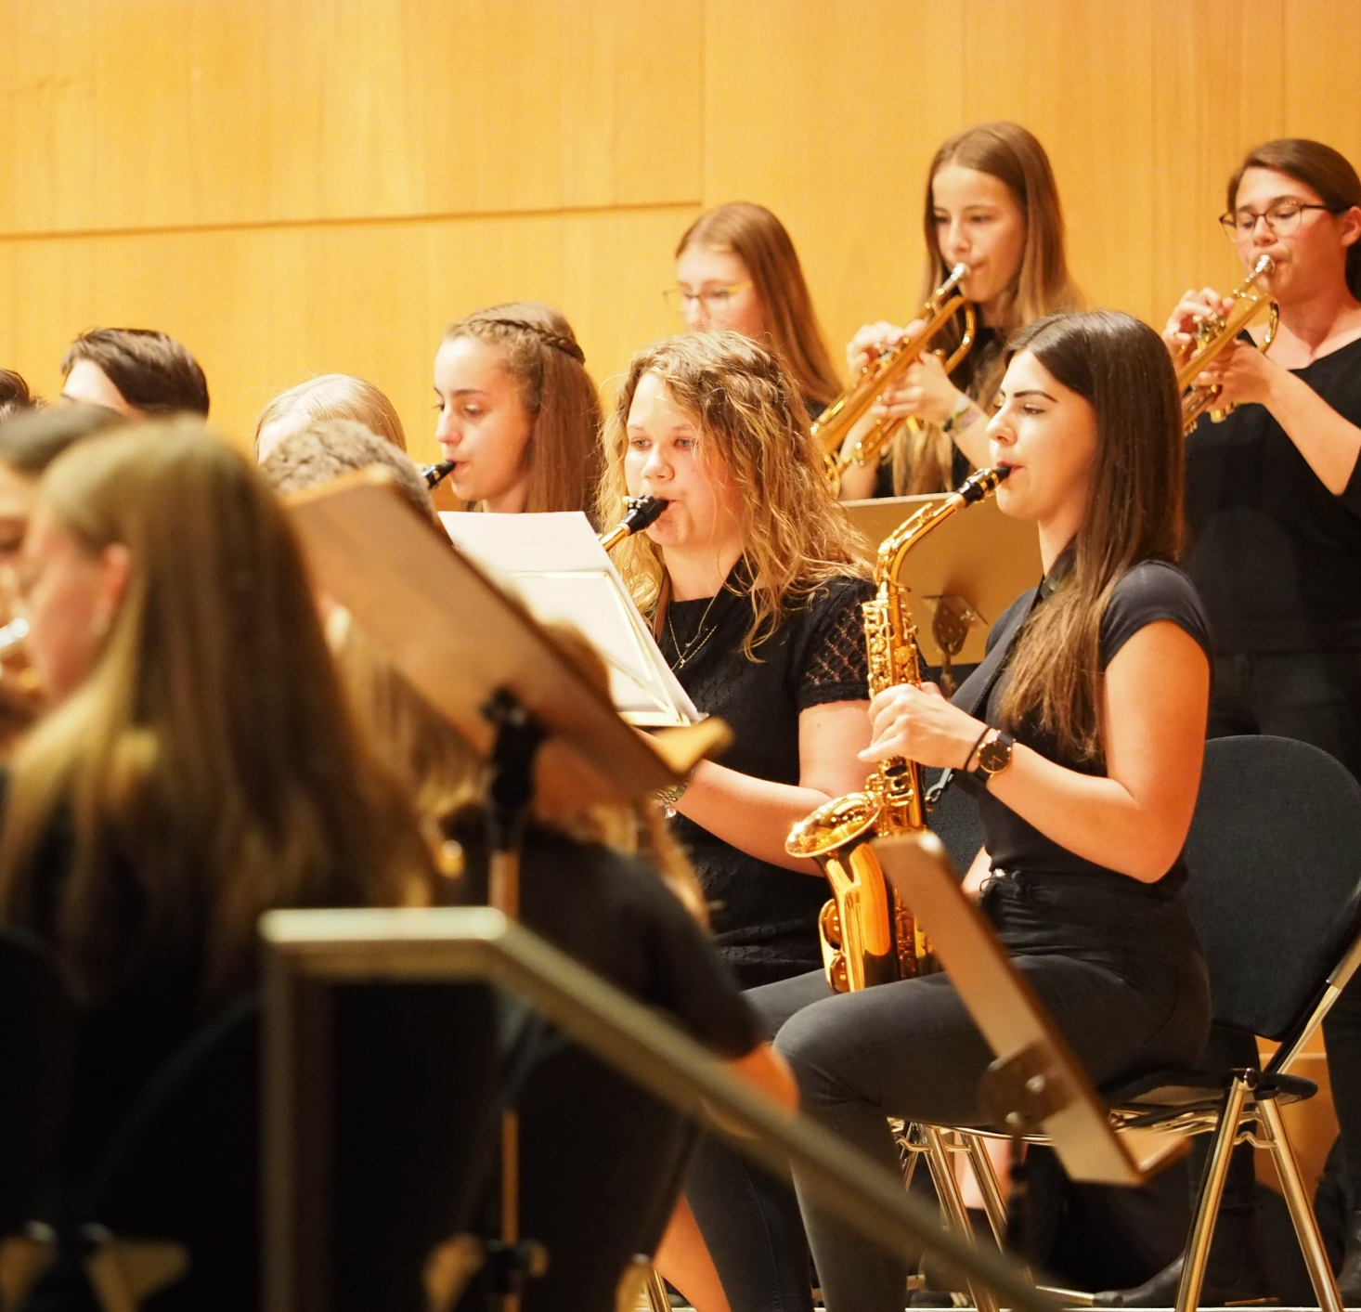
Musik am MSG

Slide 16
Welches Kind sollte den Musikzug wählen?
Kinder, die gerne ...
... "klingende Dinge" ausprobieren | ... einem Klangereignis nachhören und lauschen können | ... singen (in der Schule, im Chor, beim Spielen, vor sich hin,…) | ... ein Instrument spielen
Dies sind keine zwingenden Voraussetzungen!

Slide 17
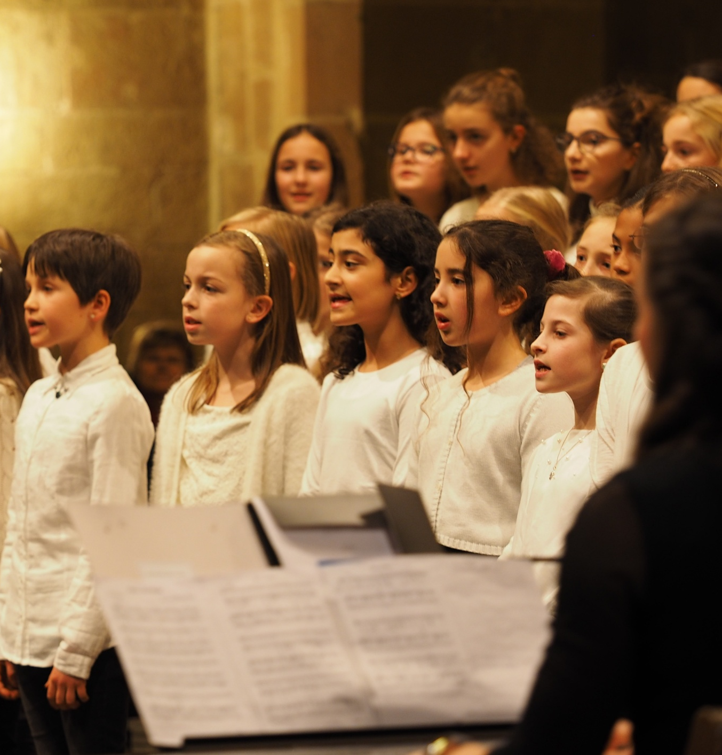
Wie gestaltet sich der Musikzug?
Klasse 5-7: verstärkter Musikunterricht
Klasse 5: 4 Stunden statt 2
Klasse 6/7: 3 Stunden statt 2
Unterrichtsinhalte wie im „normalen" Musikunterricht, aber wesentlich mehr Praxis (Singen, Instrumentalspiel)
Klasse 8-10: Musikzug als Profilfach
insgesamt 4 Stunden statt NwT oder Spanisch
Musiknote im Profilfach kann im Zeugnis andere Kernfachnote ausgleichen

Slide 18
Warum sollte mein Kind den Musikzug wählen?
Die Musikklassen haben einen engen sozialen Zusammenhalt und lernen sich und die anderen Mitschüler ganz anders kennen.
Die Kinder stärken ihr Selbstwertgefühl und gleichzeitig eine Gruppenidentifikation durch das verstärkte Musizieren und Singen.
Hierdurch zeigen sie oft auch ein ausgeprägtes Konzentrations-vermögen.
Die "Musikerinnen und Musiker" werden als sehr offen, herzlich und freundlich im Schulleben wahrgenommen und kennen sich durch die AGs über die Jahrgänge hinweg.

Slide 19
Musikalische Ensembles
Tragende Säule des sozialen Miteinanders am MSG:
Orchester
Schulorchester (Stufe 5-8)
Kammerorchester (Stufe 9-12)
Sinfonisches Blasorchester (Stufe 5-12)
Big Band (Stufe 9-12)
projektbezogenes Sinfonieorchester
Konzerte
Weihnachts- und
Sommerkonzert,
Jazz-, Chor- und Orchesterkonzerte
Konzertreisen, Probentage, Musiktheater-produktionen
Chöre
Unterstufenchor (Stufe 5/6)
Mittelstufenchor (Stufe 7/8)
Oberstufenchor (Stufe 9-12)
Jazzchor (Stufe 9-12)
Kammerchor (Stufe 9-12)

Slide 20
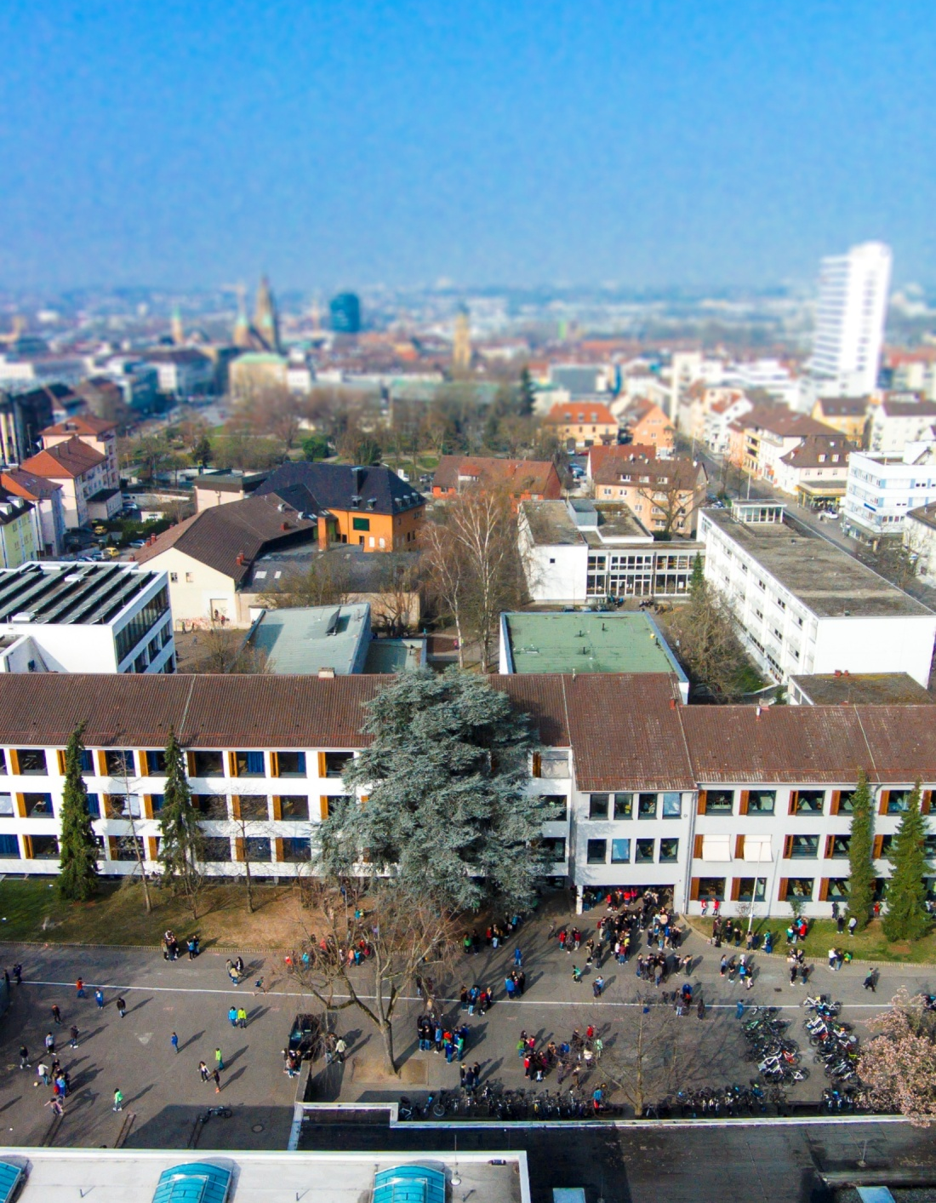
Weitere Informationen
Tag der offenen Tür: Sa, 11.2.23, 8.30 bis 13 Uhr
Anmeldung:
Zeitraum: Mo, 06.03.23 bis Do, 09.03.2023
Öffnungszeiten für die Anmeldung:
06.03.2023 & 07.03.2023: 8.00-16.00 Uhr
08.03.2023 & 09.03.2023: 8.00-13.00 Uhr
Mitzubringende Unterlagen:
Grundschul-Empfehlung (2 Blätter für weiterführende Schule)
Anmeldeformular (MSG-Website)
Geburtsurkunde bzw. Pass des Kindes
Nachweis über Masernimpfungen
ggf. Sorgerechtsbescheid

